Slide 1


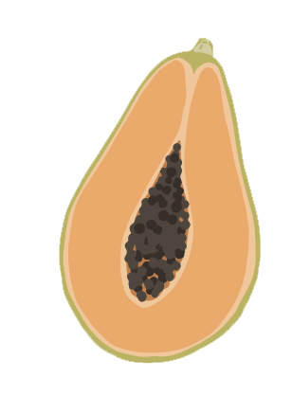





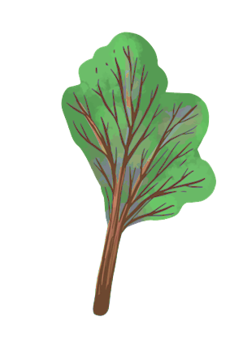
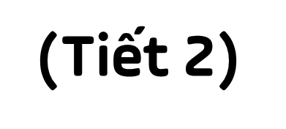

Slide 2




Khởi động
Luyện tập
Dặn dò

Slide 3







Notes:
Bấm vào chữ MÓN QUÀ BẤT NGỜ để sang phần Luyện tập

Slide 4
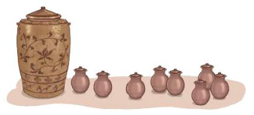
3
Nêu cách nhân hai phân số
Muốn nhân hai phân số : ta nhân tử số với tử số, mẫu số với mẫu số .

Slide 5



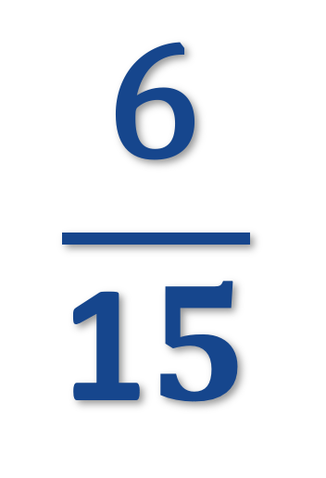
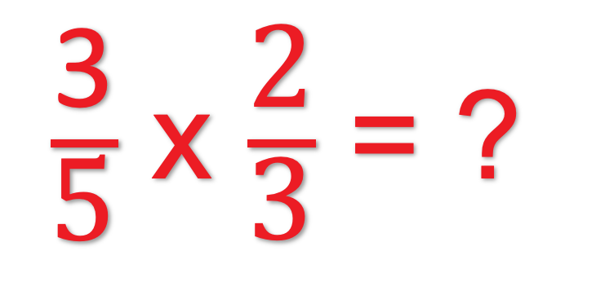
$\frac{\text{3}}{\text{5}}$ x $\frac{\text{2}}{\text{3}}$ = ?
$$\frac{\text{6}}{\text{1}5}$$
Notes:
Bấm chuột trái lần 1 hiện câu hỏi
Bấm chuột trái lần 1 hiện đáp án và mở quà được trái cây
Bấm mũi tên hồng quay về chọn hộp quà khác

Slide 6
3
Nêu cách chia hai phân số
Muốn chia hai phân số : ta lấy phân số thứ nhất nhân với phân số thứ hai đảo ngược

Slide 7


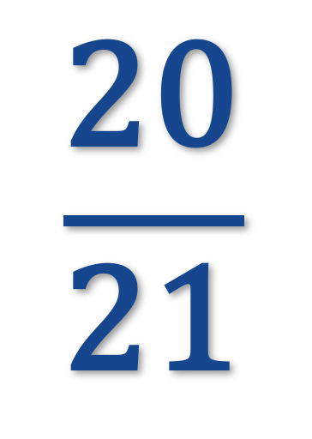
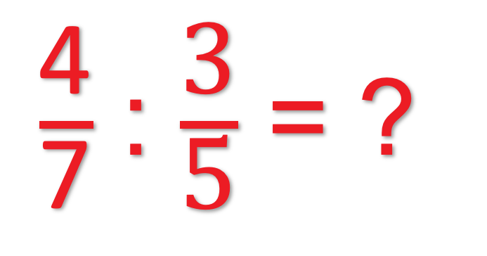
$\frac{\text{4}}{\text{7}}$ : $\frac{\text{3}}{\text{5}}$ = ?
$$\frac{\text{20}}{\text{21}}$$
Notes:
Bấm chuột trái lần 1 hiện câu hỏi
Bấm chuột trái lần 1 hiện đáp án và mở quà được trái cây
Bấm mũi tên hồng quay về chọn hộp quà khác

Slide 8



Cùng nghe nhạc!
Notes:
Bấm chuột vào loa để nghe nhạc
Bấm mũi tên hồng quay về chọn hộp quà khác

Slide 10



Khởi động
Luyện tập
Dặn dò

Slide 11
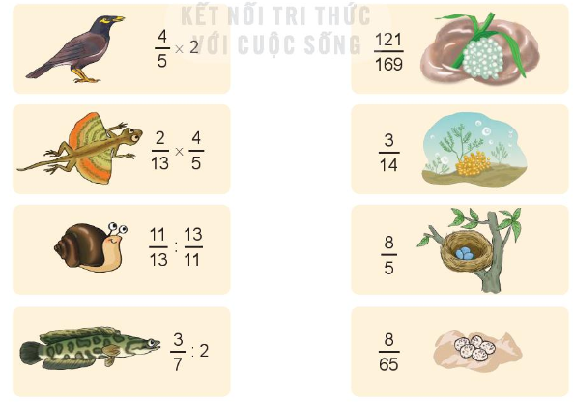
1
Chọn kết quả cho mỗi phép tính.

Slide 12
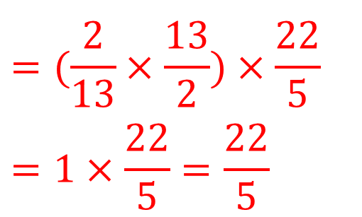
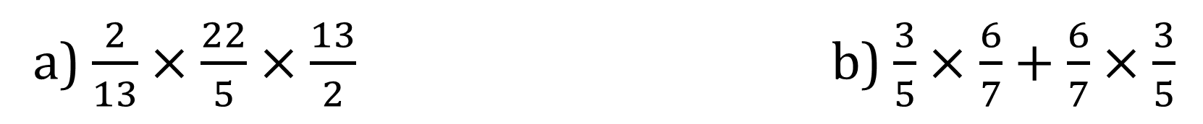
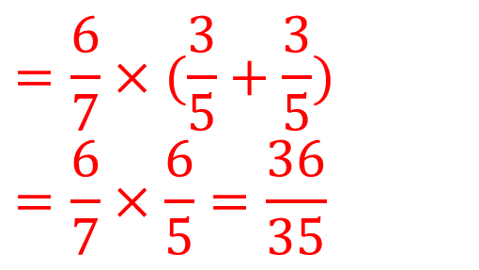
2
Tính bằng cách thuận tiện.
a) $\frac{2}{13}×\frac{22}{5}×\frac{13}{2}$b) $\frac{3}{5}×\frac{6}{7}+\frac{6}{7}×\frac{3}{5}$
$$=(\frac{2}{13}×\frac{13}{2})×\frac{22}{5}$$
$$=1×\frac{22}{5}=\frac{22}{5}$$
$$=\frac{6}{7}×(\frac{3}{5}+\frac{3}{5})$$
$$=\frac{6}{7}×\frac{6}{5}=\frac{36}{35}$$

Slide 13
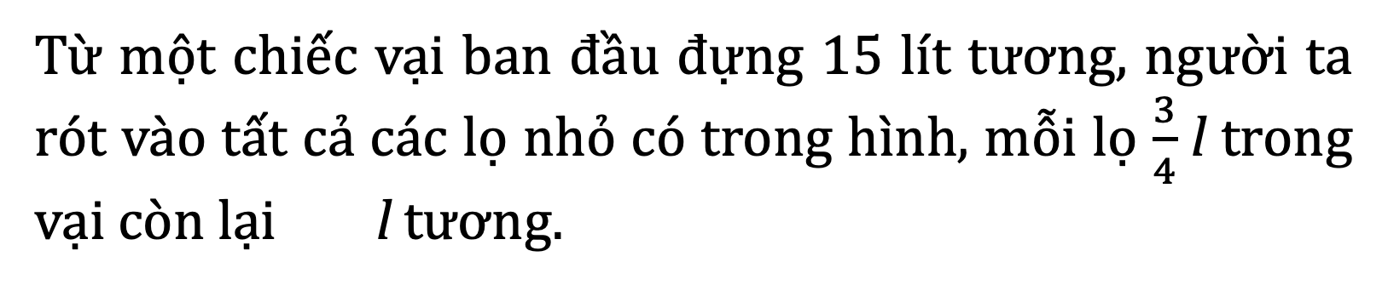
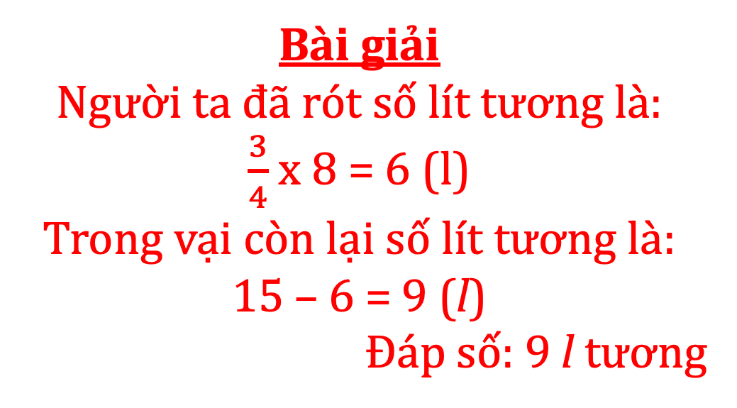
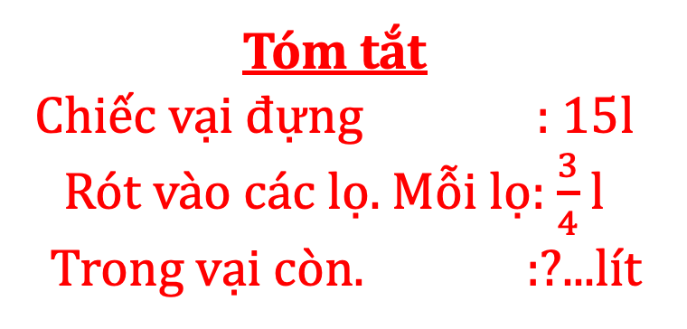
3
Từ một chiếc vại ban đầu đựng 15 lít tương, người ta rót vào tất cả các lọ nhỏ có trong hình, mỗi lọ $\frac{3}{4}$ l trong vại còn lại l tương.
?
Tóm tắt
Chiếc vại đựng : 15l
Rót vào các lọ. Mỗi lọ: $\frac{3}{4}$ l
Trong vại còn. :?...lít
Bài giải
Người ta đã rót số lít tương là:
$\frac{3}{4}$ x 8 = 6 (l)
Trong vại còn lại số lít tương là:
15 – 6 = 9 (l)
Đáp số: 9 l tương

Slide 14
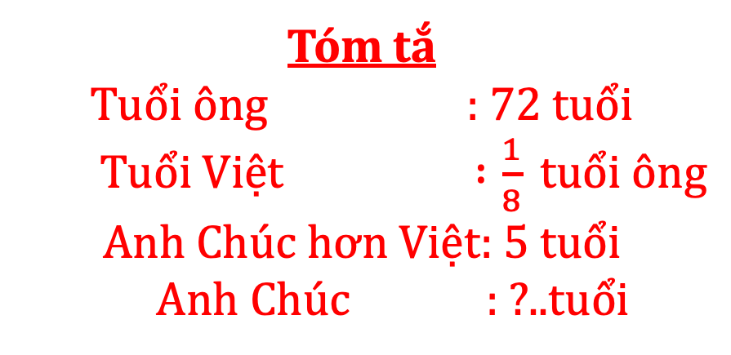
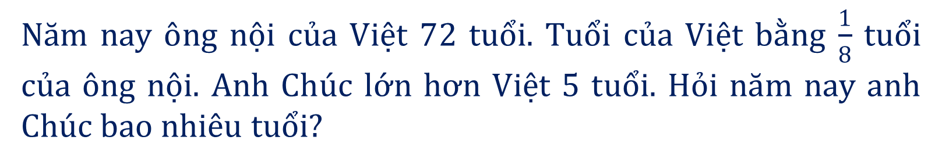
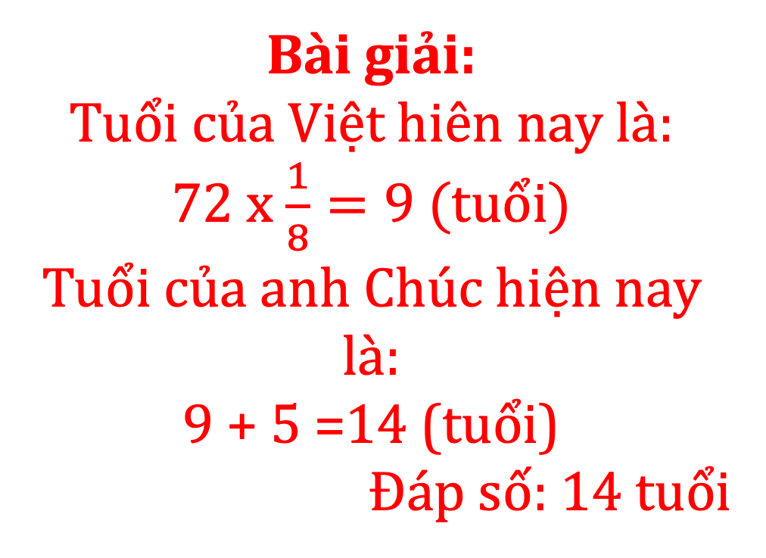
4
Năm nay ông nội của Việt 72 tuổi. Tuổi của Việt bằng $\frac{1}{8}$ tuổi của ông nội. Anh Chúc lớn hơn Việt 5 tuổi. Hỏi năm nay anh Chúc bao nhiêu tuổi?
Tóm tắ
Tuổi ông : 72 tuổi
Tuổi$Việt :\frac{1}{8} tuổi ông$
Anh Chúc hơn Việt: 5 tuổi
Anh Chúc : ?..tuổi
Bài giải:
Tuổi của Việt hiên nay là:
72 x $\frac{1}{8}=9 (tuổi)$
Tuổi của anh Chúc hiện nay là:
9 + 5 =14 (tuổi)
Đáp số: 14 tuổi

Slide 15
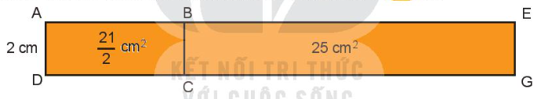
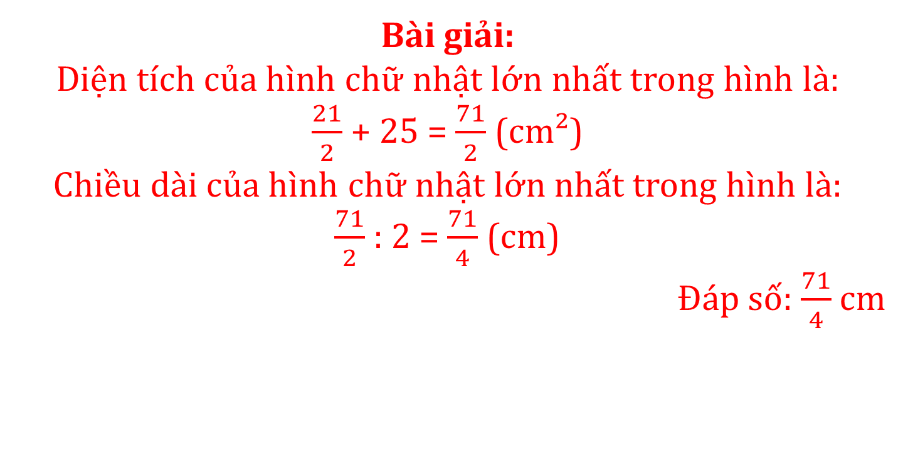
5
Tìm phân số thích hợp
Hình dưới đây cho biết chiều rộng và diện tích của các hình chữ nhật nhỏ. Chiều dài của hình chữ nhật lớn nhất trong hình là cm.
?
Bài giải:
Diện tích của hình chữ nhật lớn nhất trong hình là:
$\frac{21}{2}$ + 25 = $\frac{71}{2}$ (cm²)
Chiều dài của hình chữ nhật lớn nhất trong hình là:
$\frac{71}{2}$ : 2 = $\frac{71}{4}$ (cm)
Đáp số: $\frac{71}{4}$ cm

Slide 16







Notes:
- Click chiếc lá để vào bài mới

Slide 17


1. ĐNêu cách tính chiều dài hình chữ nhật khi biết diện tích và chiều rộng ể kiểm tra góc vuông ta phải dùng dụng cụ gì?
A. Lấy diện tích chia cho chiều dài.
B. Lấy diện tích chia cho chiều rộng.
C. Lấy diện tích cộng với chiều rộng

Slide 18
1. ĐNêu cách tính chiều rộng hình chữ nhật khi biết diện tích và chiều dài. ể kiểm tra góc vuông ta phải dùng dụng cụ gì?
A. Lấy diện tích chia cho chiều dài.
B. Lấy diện tích chia cho chiều rộng
C. Lấy diện tích cộng với chiều rộng

Slide 19


Luyện tập
Khởi động

Slide 20


Xem lại bài
Chuẩn bị bài sau

Slide 21

Tạm biệt!

